Slide 1
内核中断分析
分享人：Devin

Slide 2
目录
一、中断概述
二、x86总体中断执行流程简介
三、x86中的中断描述符表注册
四、中断上半部分处理
五、中断下半部分处理

Slide 3
一、中断概述
中断是打断cpu当前的工作状态，使得cpu转去处理另外一件事情。当事情处理结束后，在重新回到cpu之前被中断的位置开始工作。
好处：中断的引入，能够使得cpu和外设之间并行操作。
中断是处理器用于异步处理外围设备请求的一种机制，可以说中断处理是操作系统管理外围设备的基石，此外系统调度、核间交互等都离不开中断，它的重要性不言而喻。

Slide 4
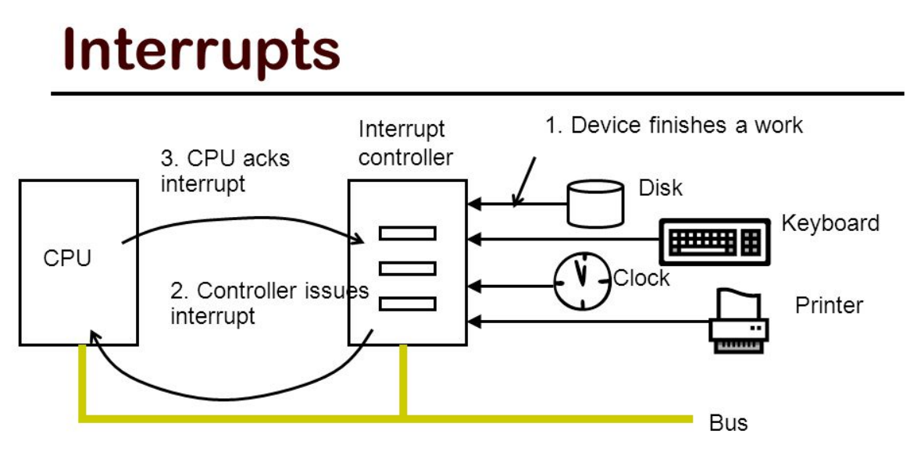

Slide 5
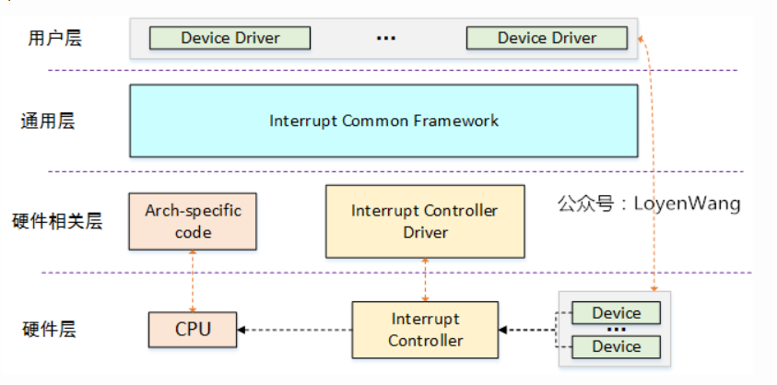
一、中断概述

Slide 6
硬件层：最下层为硬件连接层，对应的是具体的外设与SoC的物理连接，中断信号是从外设到中断控制器，由中断控制器统一管理，再路由到处理器上；
硬件相关层：这个层包括两部分代码，一部分是架构相关的，比如ARM64处理器处理中断相关，另一部分是中断控制器的驱动代码；
通用层：这部分也可以认为是框架层，是硬件无关层，这部分代码在所有硬件平台上是通用的；
用户层：这部分也就是中断的使用者了，主要是各类设备驱动，通过中断相关接口来进行申请和注册，最终在外设触发中断时，进行相应的回调处理；

Slide 7
主要讲中断的通用框架。主要包含的内容是（主要回答几个问题）：
1. 中断发生时，处理器从什么地方开始执行？
2. 中断发生时，处理器是怎么找到中断的执行的入口函数的？
3. 我们通过request_irq()注册的设备中断处理函数，在内核中到底做了些什么？
4. 在进行中断处理的时候，是如何找到我们注册的中断处理函数？
5. 在Linux中断子系统中，中断处理分为了上半部分和下半部分，上半部分做了些什么事情？下半部分做了些什么事情？
6. 中断上半部分的处理？
7. 中断下半部分的处理？下半部分机制中softirq软中断和tasklet处理？

Slide 8
二、以x86为例：中断处理执行流程整体介绍
do_IRQ
-->handle_irq(上半部分处理)
-->eixting_irq（下半部分处理）
cpu
idt
irq_entries_start
common_interrupt
do_IRQ
idtr
中断描述符
struct irq_desc {
...
irq_flow_handler_t handle_irq;
...
}
遍历
struct irqaction {
...
struct irqaction *next;
irq_handler_t handler;
...
}
激活中断下半部分（软中断）
遍历
struct softirq_action
{
void (*action)(struct softirq_action *);
};
tasklet_action
遍历
struct tasklet_struct
{
struct tasklet_struct *next;
unsigned long state;
atomic_t count;
void (*func)(unsigned long);
unsigned long data;
};
中断上半部分
对于tasklet处理使用的软中断函数是tasklet_action。
注释：
request_irq()函数注册的中断处理函数，就是绑定在这个irqaction中的handler中。
中断下半部分（软中断+tasklet机制）

Slide 9
三、x86中的中断描述符表注册
struct gate_struct {
u16 offset_low;
u16 segment;
struct idt_bits bits;
u16 offset_middle;
#ifdef CONFIG_X86_64
u32 offset_high;
u32 reserved;
#endif
} __attribute__((packed));
x86
idt
idtr
中断描述符
idtr：中断描述符寄存器
功能：
保存的是中断描述符表的起始位置，和中断描述符表的表的大小（界限）

Slide 10
四、中断上半部分处理流程
struct irq_desc {
irq_flow_handler_t handle_irq;
struct irqaction *action; /* IRQ action list */
}
struct irq_desc结构用来描述中断线的。
struct irqaction结构用来每个注册的中断处理函数的。
对于中断线可能有多个设备公用一个条中断下。
struct irqaction {
irq_handler_t handler;
...
struct irqaction *next;
unsigned int irq;
...
} ____cacheline_internodealigned_in_smp;
struct irqaction {
irq_handler_t handler;
...
struct irqaction *next;
unsigned int irq;
...
} ____cacheline_internodealigned_in_smp;
struct irqaction {
irq_handler_t handler;
...
struct irqaction *next;
unsigned int irq;
...
} ____cacheline_internodealigned_in_smp;

Slide 11
五、中断下半部分处理（讲softirq+tasklet）
问题：为什么要分中断的上半部分和下半部分处理呢？
答：我们都知道在中断的处理过程中是关中断处理的。如果我们注册的中断处理函数处理的时间过长的话，很有可能在关中断的过程中，丢一些中断请求。所以为了能够尽可能的使中断处理关掉中断的时间缩短，我们只让中断做一些必要的数据的收发处理，而对于的数据的具体处理我们放在中断的下半部分（可以开启中断）。所以将中断的处理分为了中断的上半部分处理和下半部分处理。

Slide 12
softirq软中断相关的数据结构
enum
{
HI_SOFTIRQ=0,
TIMER_SOFTIRQ,
NET_TX_SOFTIRQ,
NET_RX_SOFTIRQ,
BLOCK_SOFTIRQ,
IRQ_POLL_SOFTIRQ,
TASKLET_SOFTIRQ,
SCHED_SOFTIRQ,
HRTIMER_SOFTIRQ,
RCU_SOFTIRQ,
NR_SOFTIRQS
};
typedef struct {
unsigned int __softirq_pending;
} ____cacheline_aligned irq_cpustat_t;
struct softirq_action
{
void (*action)(struct softirq_action *);
};
irq_cpustat_t irq_stat[NR_CPUS]
static struct softirq_action softirq_vec[NR_SOFTIRQS]
每个cpu都有一个 irq_stat[NR_CPUS]，用来表示该cpu的软中断是否触发的状态标志位。
softirq软中断表，表中每一项代表的是一类软中断处理函数信息（地址信息）
如果irq_stat[0].__softirq_pending == 0x01的话，则说明softirq_vec[1]触发了。

Slide 13
softirq软中断的下半部分处理
do_IRQ
-->handle_irq()上半部分处理
-->exiting_irq()下半部分处理
-->__do_softirq()进行softirq软中断的处理
-->struct softirq_action->action()某类的软中断处理（如tasklet使用tasklet_action函数处理）

Slide 14
下半部分中基于softirq软中断的tasklet机制
tasklet中使用的数据结构
static DEFINE_PER_CPU(struct tasklet_head, tasklet_vec);
struct tasklet_head {
struct tasklet_struct *head;
struct tasklet_struct **tail;
};
struct tasklet_struct
{
struct tasklet_struct *next;
unsigned long state;
atomic_t count;
void (*func)(unsigned long);
unsigned long data;
};
struct tasklet_struct
{
struct tasklet_struct *next;
unsigned long state;
atomic_t count;
void (*func)(unsigned long);
unsigned long data;
};
struct tasklet_struct
{
struct tasklet_struct *next;
unsigned long state;
atomic_t count;
void (*func)(unsigned long);
unsigned long data;
};
tasklet小任务使用的处理函数

Slide 15
总结回顾
do_IRQ
-->handle_irq(上半部分处理)
-->eixting_irq（下半部分处理）
cpu
idt
irq_entries_start
common_interrupt
do_IRQ
idtr
中断描述符
struct irq_desc {
...
irq_flow_handler_t handle_irq;
...
}
遍历
struct irqaction {
...
struct irqaction *next;
irq_handler_t handler;
...
}
激活中断下半部分（软中断）
遍历
struct softirq_action
{
void (*action)(struct softirq_action *);
};
tasklet_action
遍历
struct tasklet_struct
{
struct tasklet_struct *next;
unsigned long state;
atomic_t count;
void (*func)(unsigned long);
unsigned long data;
};
中断上半部分
对于tasklet处理使用的软中断函数是tasklet_action。
注释：
request_irq()函数注册的中断处理函数，就是绑定在这个irqaction中的handler中。
中断下半部分（软中断+tasklet机制）

Slide 16
谢谢大家观看

